Slide 1
Nyakizmok, nyaki izomháromszögek, nyaki fasciák (kiegészítő képanyag az előadáshoz)
Dr. Ádám Ágota
2018. febr. 8.

Slide 2
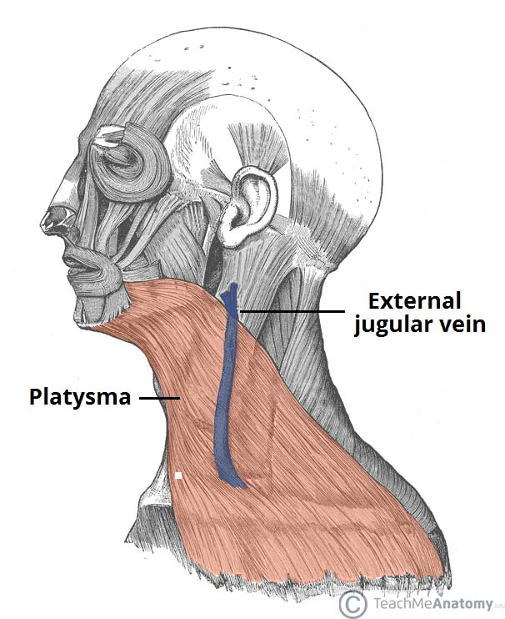
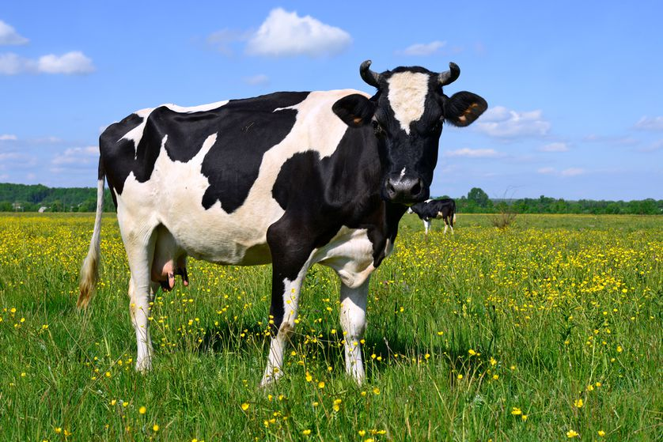
PLATYSMA

Slide 3
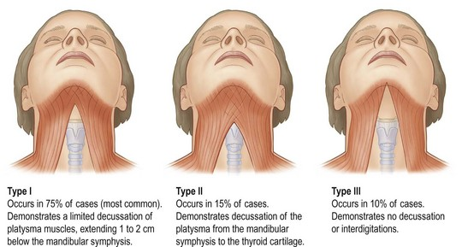
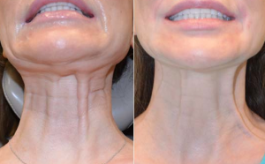
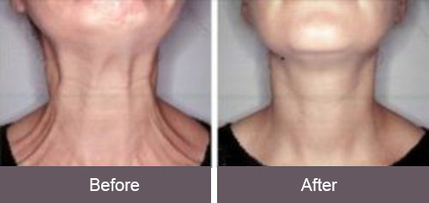

Slide 4
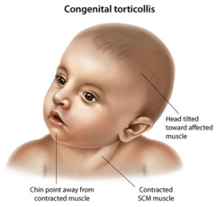
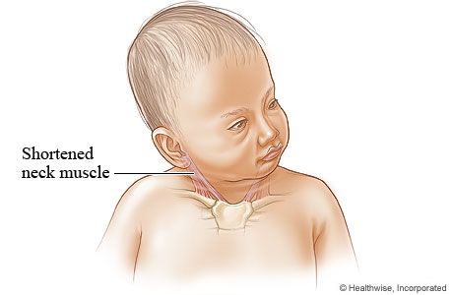
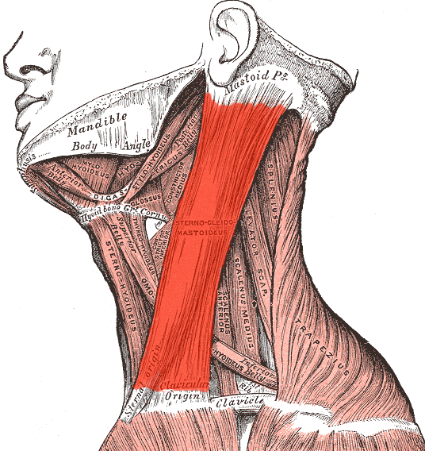
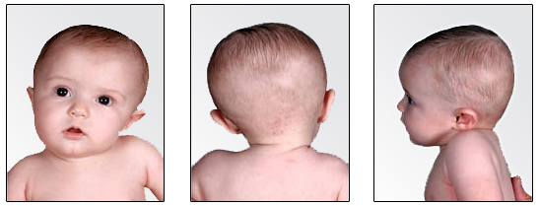
M. Sternocleidomastoideus
Torticollis

Slide 5
N. Accessorius (N. XI.) vizsgálata:

Slide 6
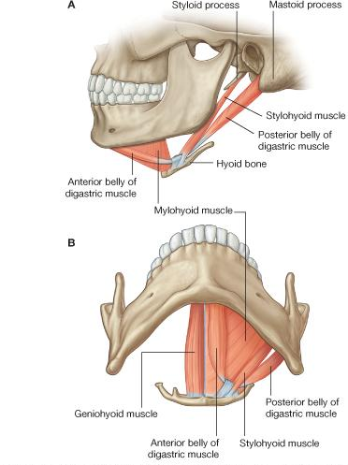
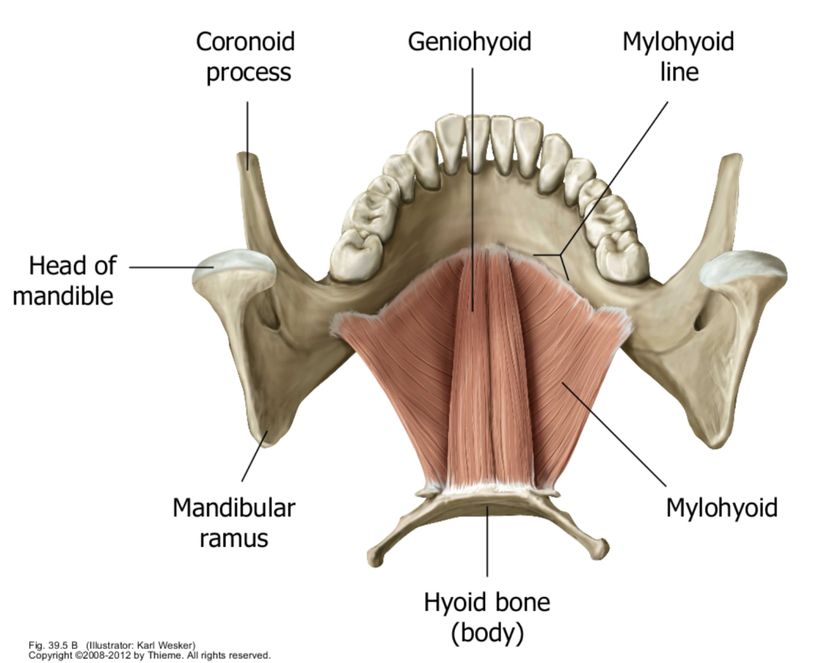
Nyelvcsont feletti izmok
Proc. styloideus
Proc. mastoideus
m. geniohyoideus
Proc. coronoideus
Linea mylohyoidea
m. stylohyoideus
m. digastricus, venter post.
Os hyoideum
m. digastricus, venter ant.
Caput mandibulae
m. mylohyoideus
Ramus mandibulae
m. mylohyoideus
Os hyoideum
m. geniohyoideus
m. digastricus, venter post.
m. digastricus, venter ant.
m. stylohyoideus

Slide 7
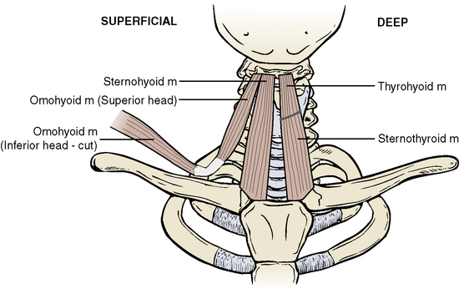
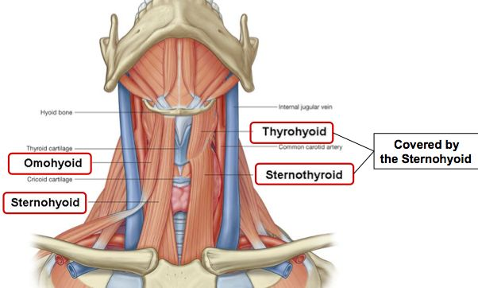
Nyelvcsont alatti izmok
Felszínes
Mély
m. sternohyoideus
m. thyrohyoideus
m. omohyoideus
m. sternothyroideus

Slide 8
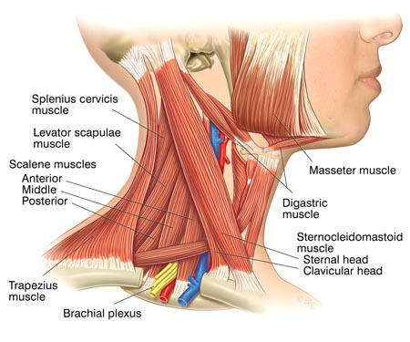
m. splenius cervicis
m. levator scapulae
Scalenus mm.
anterior
medius
posterior
m. masseter
m. digastricus
m. sternocleidomastoideus
sternalis fej
clavicularis fej
m. trapezius
Plexus brachialis !
a. subclavia
v. subclavia
HIATUS SCALENI !

Slide 9
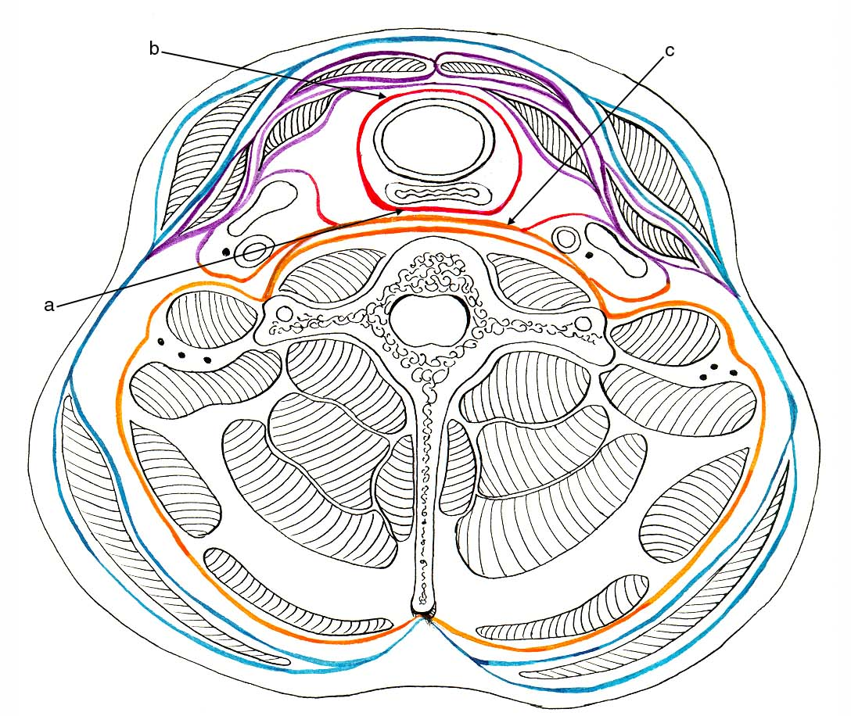
Nyaki fasciák
3 lemez:
l. superficialis – teljesen körülveszi a nyakat. Behüvelyezi: m scm., m. trapezius, gl. submand.)
l. pretrachealis – behüvelyezi: pajzsmirigy, nyelvcsont alatti izmok
l. prevertebralis – mély nyakizmokat veszi körül
m. sternocleidomastoideus
Nycs. alatti izmok
vagina carotica
(a. carotis comm., v. jugularis int., N. X.)
scalenus izmok
tarkóizmok

Slide 10
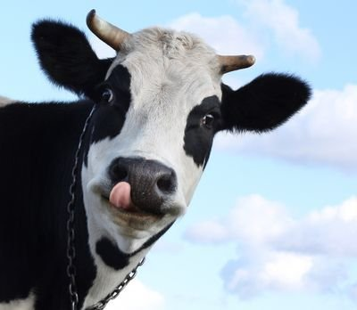
Köszönöm a figyelmet!

